Slide 1
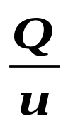

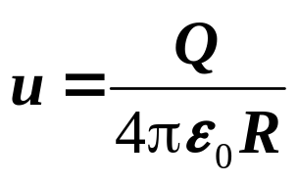
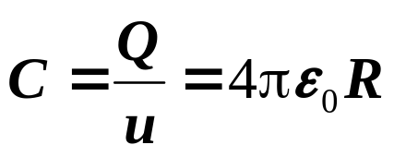
6.7 电容
一、孤立导体的电容
孤立导体的电容
C只与导体的几何因素和形状有关，与导体的Q和电势u无关。
例1
一个半径为R的孤立导体球，电量为Q，选取无穷远处为电势零参考点，计算这个孤立导体的电容？
解：
导体球的电势
孤立导体的电容

Slide 2



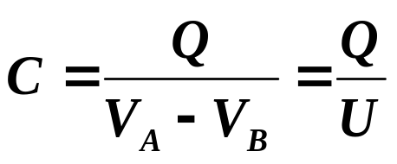


二、电容器的电容
电容器
两块彼此绝缘且靠的很近的导体薄板、导体薄球面、
导体薄柱面等组成器件，导体薄板为电容器极板。
电容器的电容
电容器一块极板所带电荷量Q与两极板电势差 的比值 .
电容器的电容C
电容的大小仅与导体的大小、形状、相对位置及所充的电介质有关，与所带电荷量无关.

Slide 3
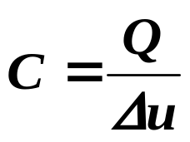



电容器分类
形状 | 平行板电容器 | 柱形电容器 | 球形电容器
所充介质 | 空气电容器 | 云母电容器 | 陶瓷电容器
三、电容器电容的计算
步骤
Q
（1）假设两极板上所带的等量异号电荷 ±Q、±λ 、±σ
（2）据电荷分布求两极板间的电场强度
（3）据场强分布求两极板间的电势差 U
Δ
（4）根据电容定义由C=Q/U，求C

Slide 4
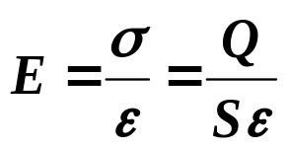
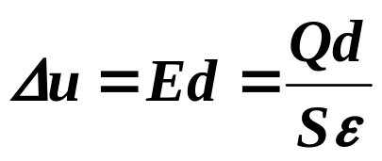
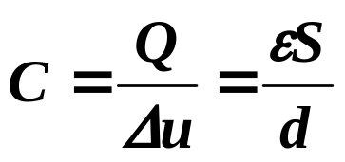
(1) 平行板电容器
根据高斯定理，平板间的场强
电势差
S
ε
+Q
电容
d
Δu
-Q
平行板电容器的电容C与极板的面积S成正比，与极板间的距离d成反比。

Slide 5
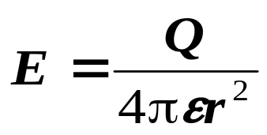
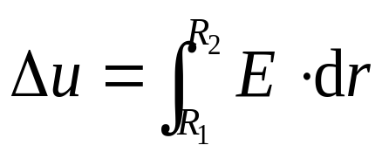
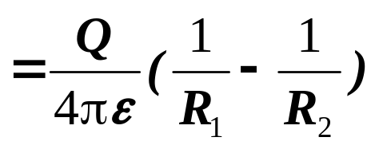
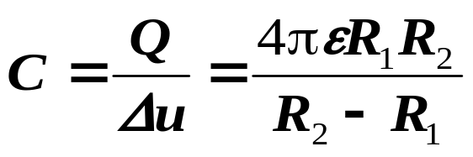
(2) 球形电容器
+Q
根据高斯定理，球面间的电场强度
ε
-Q
R₂
R₁
电势差
Δu
电容
电容与两球面半径有关

Slide 6
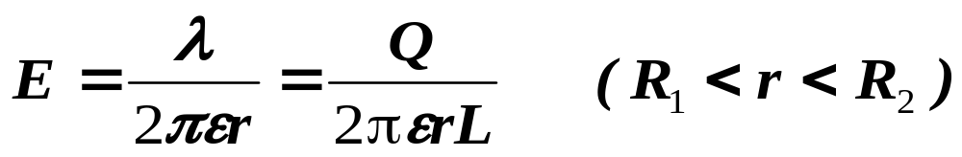
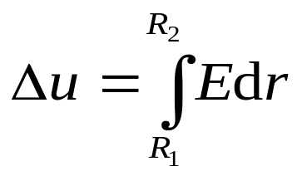
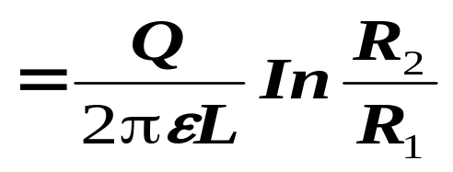
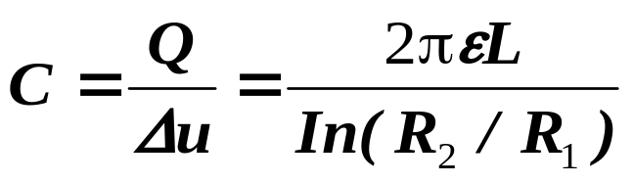
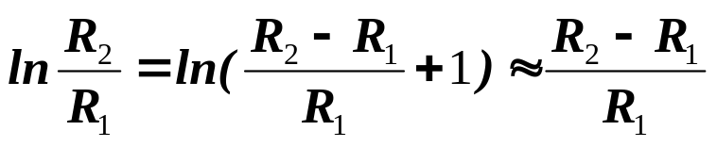
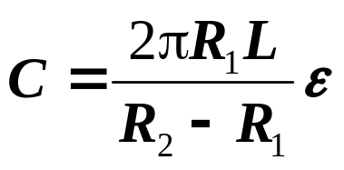
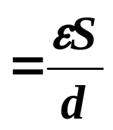
-Q
+Q
（3） 柱形电容器
根据高斯定理，柱面间的电场强度
R₂
R₁
_{L}
电势差
电容
Δu
讨论
若圆柱面间距极小R₁>>R₂-R₁
等效为平行板电容器

Slide 7




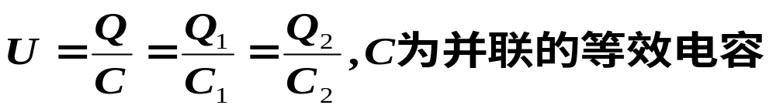
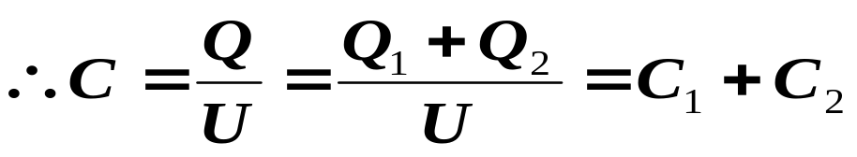
四、电容器的并联和串联
1. 电容器的并联
各电容器极板的电势差U相同
＋
电容器总电荷等于各电容器储存电荷之和
电容器并联时，系统的等效电容等于各电容器电容之和。

Slide 8

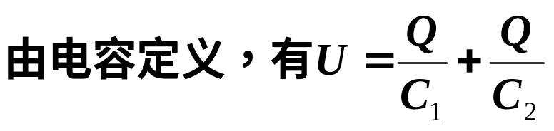
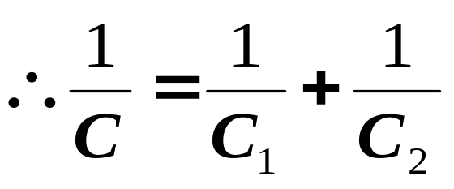
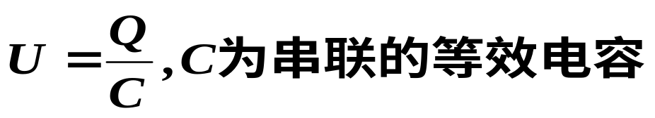
2. 电容器的串联
＋
各电容器极板的电荷大小Q相同
电容器总电势差等于各电容器电势差之和
电容器串联时，系统的等效电容的倒数等于各电容器电容的倒数之和。

Slide 9

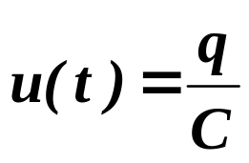
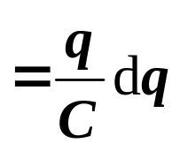



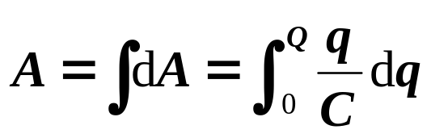
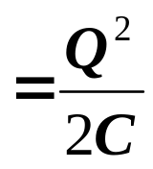
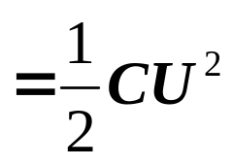
6.8 静电能
以平行板电容器为例，计算静电场的电场能量（静电能）
充电时，设 t 时刻电容器电量为 ，两极板电势差为
ε
+
-
将 +dq 从B 板迁移到 A 板需做功
+
-
+
-
+
极板上电量从 0 →Q 电源做的总功为
dq
+
-
+
-
A
B

Slide 10
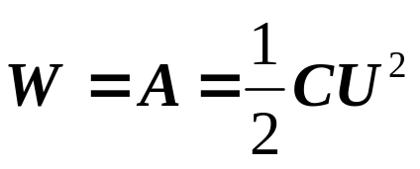
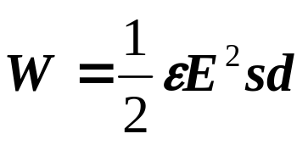
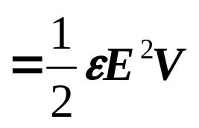
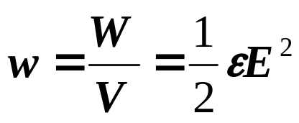

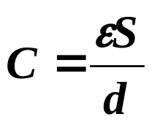
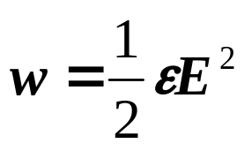

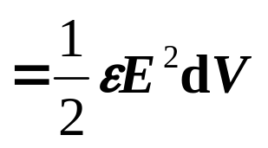


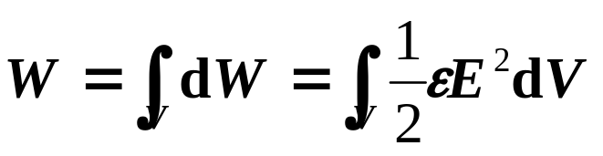
平行板电容器中的电场能量W
电场能量密度
电场能量密度
ε
介质中非均匀静电场的能量

Slide 11
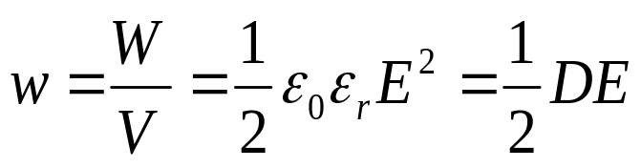
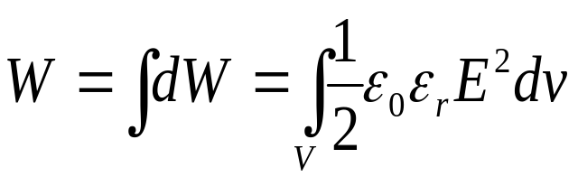
总结：
公式表明，电能是储存于电场中的，电场是能量的携带者 。
在静电场中，电场总是随着电荷而存在，因此无法用实验来证明电能究竟是以那种方式储存的。
但在交变电磁场的实验中，已经证明了电场可以脱离电荷而存在，因此：能量是储存在电场中，电场是能量的真正携带者。

Slide 12
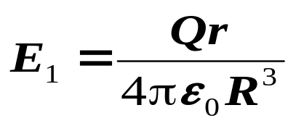
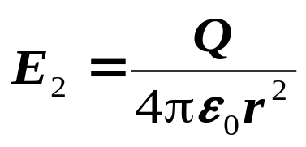



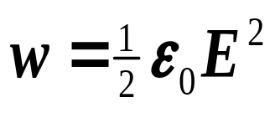
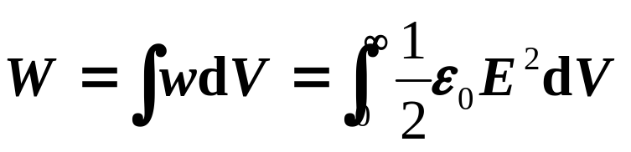
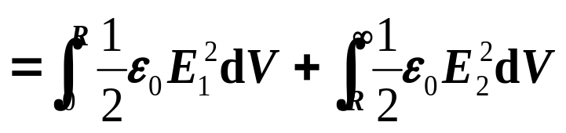
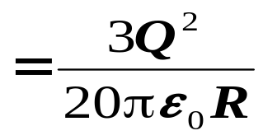
例1
已知均匀带电的球体，半径为R，带电量为Q
求
从球心到无穷远处的电场能量。
Q
解
球内
R
dr
r
球外
薄球壳
球壳内能量密度
电场能量

Slide 13
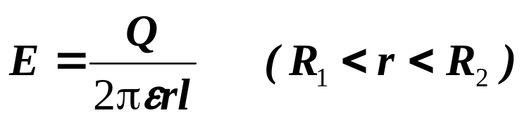

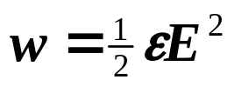
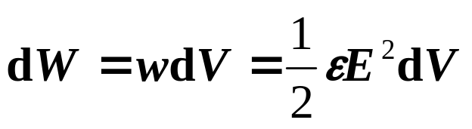
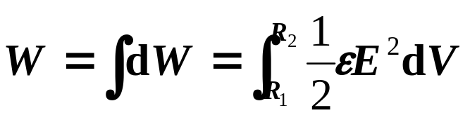
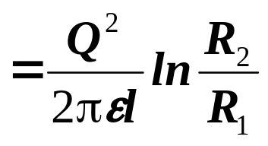



例2
柱形电容器, ε, Q , l ，
R₁
,R₁
l >> R₂ - R₂
求
电容器电场能量。
解
根据高斯定理，柱面间的电场强度
R₁
R₂
dr
r
l
ε
薄圆筒
薄圆筒内能量密度
薄圆筒内电场能量
电容器电场能量
讨论：由 得

